Slide 1
Самоконтроль при занятиях физическими упражнениями

Slide 2
Презентацию подготовила
Учитель физической культуры
Морева Татьяна Валерьевна

Slide 3
Что такое самоконтроль?
Самоконтроль – это регулярное самонаблюдение за состоянием своего здоровья, физического развития, самочувствия, за переносимостью физических нагрузок при занятиях физической культурой и спортом.

Slide 4
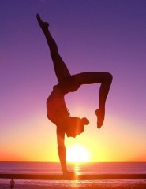
показатели самоконтроля
Условно показатели самоконтроля подразделяются на субъективные и объективные. К первым относятся оценка самочувствия, настроения, сна, аппетита, болевых ощущений, переносимости физических нагрузок и режима. Ко вторым – наблюдение за массой тела, емкостью легких, частотой дыхания и пульса, уровнем гибкости, быстроты, силы и выносливости отдельных мышечных групп.

Slide 5
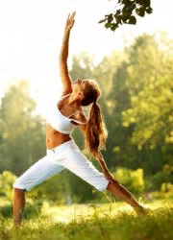
Самочувствие
Самочувствие, как правило, хорошо отражает, как организм справляется с физическими нагрузками. Различают хорошее, удовлетворительное и плохое самочувствие. О плохом самочувствии может свидетельствовать степень утомления человека.

Slide 6
Внешние признаки утомления

Slide 7
настроение
Настроение - очень существенный показатель, отражающий психическое состояние занимающихся. Занятия всегда должны доставлять удовольствие.
Настроение можно считать - хорошим, когда уверен в себе, спокоен, жизнерадостен; удовлетворительным - при неустойчивом эмоциональном состоянии и неудовлетворительным, когда человек расстроен, растерян, подавлен.

Slide 8
сон
Наиболее эффективным средством восстановления работоспособности организма после занятий физическими упражнениями является сон. Сон имеет решающее значение для восстановления нервной системы. Сон глубокий, крепкий, наступающий сразу - вызывает чувство бодрости, прилив сил. При характеристике сна отмечается продолжительность и глубина сна, его нарушения (трудное засыпание, беспокойный сон, бессонница, недосыпание и т.д.).

Slide 9
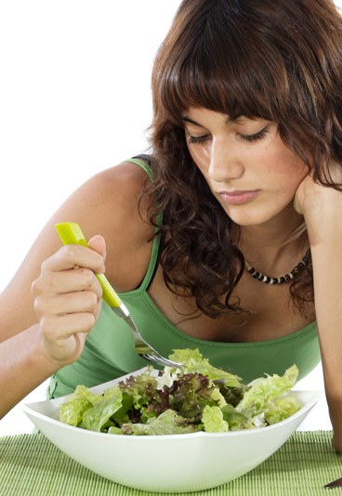
аппетит
Чем больше человек двигается, занимается физическими упражнениями, тем лучше он должен питаться, так как потребность организма в энергетических веществах увеличивается. Аппетит, как известно, неустойчив, он легко нарушается при недомоганиях и болезнях, при переутомлении. При большой интенсивной нагрузке аппетит может резко снизиться. Аппетит отмечается как хороший, удовлетворительный, пониженный, плохой.

Slide 10
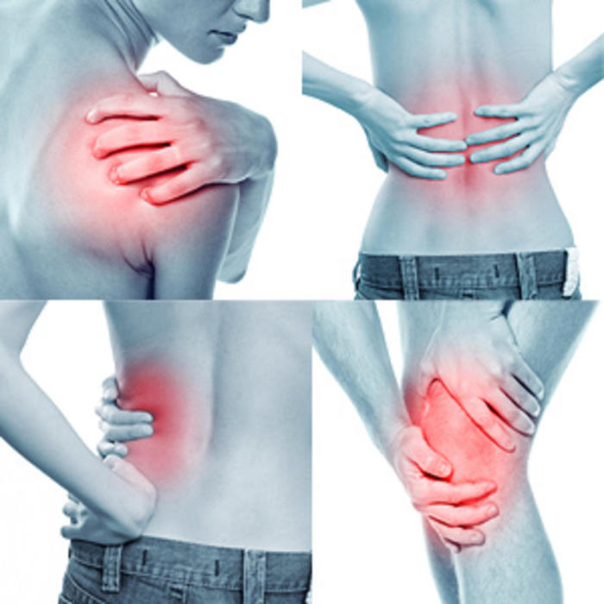
Болевые ощущения
Болевые ощущения фиксируются по месту их локализации. характеру (острые, тупые, режущие и т.п.) и силы проявления. По тренировочным нагрузкам, из-за нарушения режима можно судить с состоянии здоровья занимающихся

Slide 11
Масса тела
Масса тела – важный показатель интенсивности обмена веществ организм, правильного питания и эффективности тренировочных занятий. В первые 3-4 месяца после начала занятий она обычно снижается за счет уменьшения воды в организме и частично расщепления жира. По мере повышения работоспособности, выносливости масса стабилизируется и будет повышаться в соответствии с присущими вам возрастно-половыми особенностями.

Slide 12
Дыхание
Контроль за показателями системы внешнего дыхания позволяет оценить физическое состояние занимающихся.
Частота дыхания зависит от возраста, уровня тренированности, состояния здоровья, величины выполняемой физической нагрузки. Взрослый человек делает в минуту 14-18 дыханий. У спортсмена частота дыхания в покое 10-16 в минуту. При увеличении физической нагрузки частота дыхания может достичь 60 и более в минуту.
Жизненная емкость легких (ЖЕЛ) - показатель отражающий функциональные возможности системы дыхания, измеряется с помощью спирометра. У мужчин ЖЕЛ обычно лежит в пределах 3.0-4.5 л, у женщин 2.5-3.5 л.

Slide 13
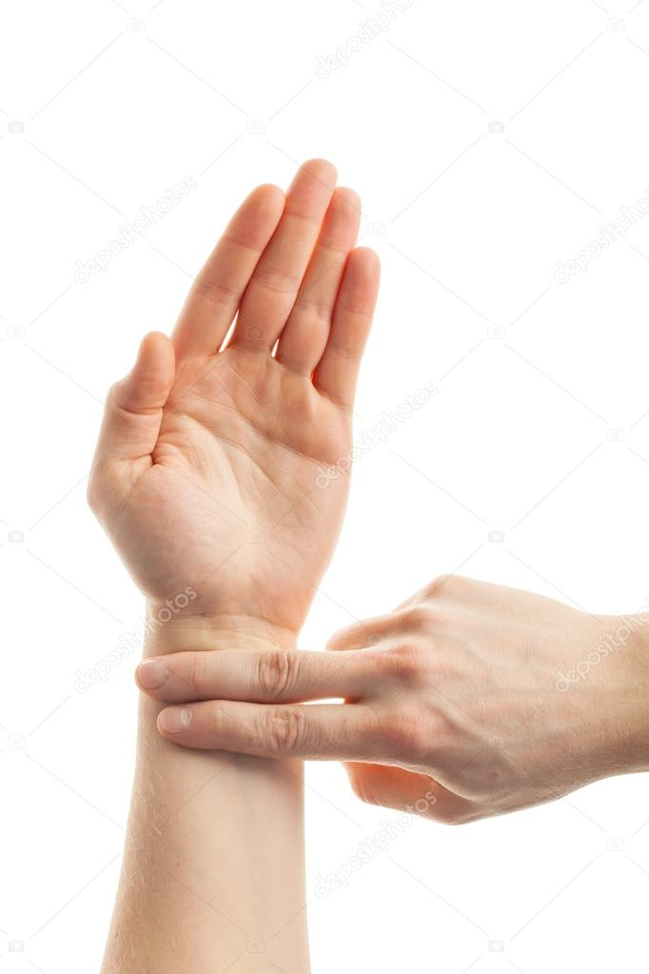
пульс
Частота сердечных сокращений (ЧСС) - важный показатель, дающий информацию с деятельности сердечно-сосудистой системы. Его рекомендуется подсчитывать регулярно, в одно и тоже время суток в покое.
ЧСС свидетельствует о величине нагрузки:
100-130 уд/мин – небольшая;
130-150 уд/мин – средняя;
150-170 уд/мин – выше средней;
более 170 уд/мин – предельная.

Slide 14
Подсчет пульса

Slide 15
Физическая подготовленность
Самоконтроль и контроль показателей физической подготовленности осуществляется с помощью тестов и контрольных упражнений при соблюдении необходимых условий их выполнения.
Контрольные упражнения:
Подтягивание
Прыжок в длину с места
Бег в течение 6 минут
Выпрыгивание вверх
Бег на 60 минут
Наклон вперед

Slide 16
СПАсибо за внимание!

